Slide 1
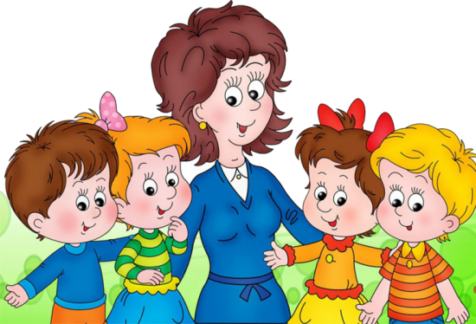
Автоматизация звуков в связной речи
Подготовила: учитель-логопед
Рамазанова Рузиля
МАДОУ детский сад№43

Slide 2
Хорошая речь — важнейшее условие всестороннего полноценного развития детей.
Чем богаче и правильнее у ребенка речь, тем
легче ему высказывать свои мысли,
шире его возможности в познании окружающей действительности, содержательнее и полноценнее отношения со сверстниками и взрослыми,
активнее осуществляется его психическое развитие.

Slide 3
Основная цель коррекционной работы при нарушении произношения звуков - формирование умений и навыков правильного воспроизведения звуков в речевом потоке.
В процессе автоматизации звука последовательно проходит несколько этапов, нарушать эту последовательность недопустимо.
Этапы автоматизации звуков.
1. Автоматизация изолированного звука.
2. Автоматизация звука в слогах.
3. Автоматизация звука в словах.
4. Автоматизация звука в словосочетаниях, фразах.
5. Автоматизация звука в стихах.
6. Автоматизация звука в текстах, рассказах.
7. Автоматизация звука в самостоятельной речи.

Slide 4
Логопедическая работа по автоматизации звука во фразе проводится при закреплении ребенком предложений с уже отработанными на предыдущих этапах словами. В дальнейшем вводятся фразы, содержащие новую лексику.
Работу по автоматизации звука в тексте рекомендуется начинать с небольших потешек, стихотворений, поскольку ритмизированный текст более доступен для запоминания и воспроизведения. В дальнейшем правильное произношение закрепляется на материале прозаического текста.
Автоматизация звука в рассказах – предпоследний этап в автоматизации. Для этого подбираются небольшие по объему рассказы, насыщенные отрабатываемым звуком.

Slide 5
Требования к лексическому материалу, который подбирает логопед на этапах автоматизации звука в связной речи:
материал должен содержать максимальное количество закрепляемых звуков;
в подобранном лексическом материале не должно быть неправильно произносимых ребенком звуков;
в подобранном материале не должен встречаться тот звук, на который ребенок заменял поставленный звук;
в начале работы над определенным звуком в словах не должно встречаться оппозиционных звуков;
лексический материал должен быть понятен и доступен ребенку.

Slide 6
При работе с рассказами и взрослый, и ребенок используют звук без усиленного произношения. Звук должен быть «равноправным» в ряду других звуков.
Подобного рода задания, помимо автоматизации звуков, способствуют формированию речевой коммуникации в целом, то есть связной речи.
Формирование связной речи у детей при отсутствии патологии в речевом и психическом развитии – изначально сложный процесс, который многократно усложняется, если имеет место недоразвитие речи.

Slide 7
На этапах автоматизации и дифференциации звуков в связной речи используют следующие формы обучения:
рассказ по серии сюжетных картинок (в процессе автоматизации звука ребенок будет учиться понимать сюжет произведения и устанавливать причинно-следственные связи;
рассказ по сюжетной картине (ребенок будет учиться выделять главных лиц, прослеживать за их действиями и рассказывать о взаимодействии героев между собой);
описательный рассказ (будет способствовать развитию аналитических способностей и даст возможность провести сравнение одинаковых и различных особенностей предметов).

Slide 8
У детей с ОНР всегда отмечаются трудности при пересказах, составлении рассказа по картине. Дети не любят выполнять подобные задания.
У дошкольников с ТНР наглядно - образное мышление превалирует над абстрактным, что обязательно требует при работе по развитию связной речи использование различных схем, карточек, символов и т.д.
Для успешной коррекции нарушений связной речи детей дошкольного возраста существуют разные авторские методики.

Slide 9
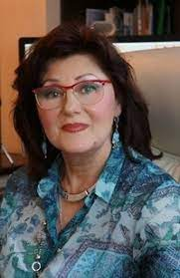
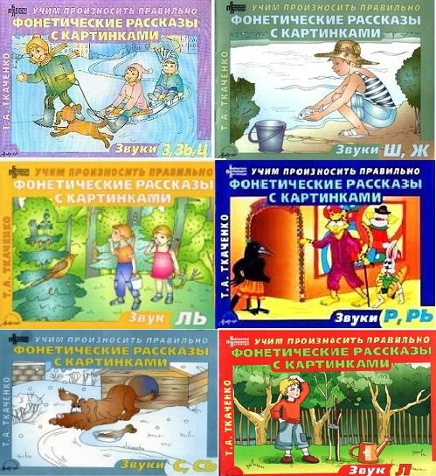
Ткаченко Т. А., при работе над формированием связной речи у детей с ОНР, использует вспомогательные средства, такие, как наглядность и моделирование плана высказывания. Упражнения располагаются в порядке возрастающей сложности с постепенным убыванием наглядности и «свертыванием» плана высказывания.
В результате обозначается следующий порядок работы на 1 год обучения:
1. Пересказ рассказа по наглядному действию.
2. Рассказ по следам наглядного (демонстрационного) действия.
3. Пересказ рассказа с использованием фланелеграфа.
4. Пересказ рассказа по серии сюжетных картин.
5. Составление рассказа по серии сюжетных картин.
6. Пересказ рассказа по сюжетной картине.
7. Описание предметов и объектов с использованием схем

Slide 10
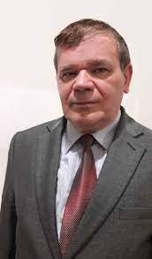
Глухов В.П. предлагает систему обучения рассказыванию, состоящую из нескольких этапов. Дети овладевают навыками монологической речи в следующих формах:
1. Составление высказываний по наглядному восприятию.
2. Воспроизведение прослушанного текста.
3. Составление рассказа – описания.
4. Рассказывание с элементами творчества.

Slide 11
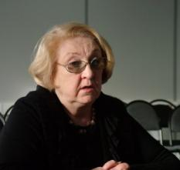
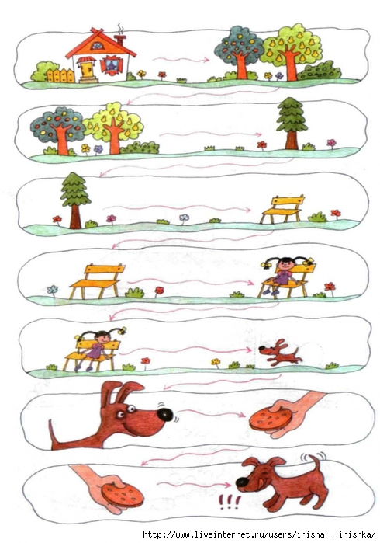
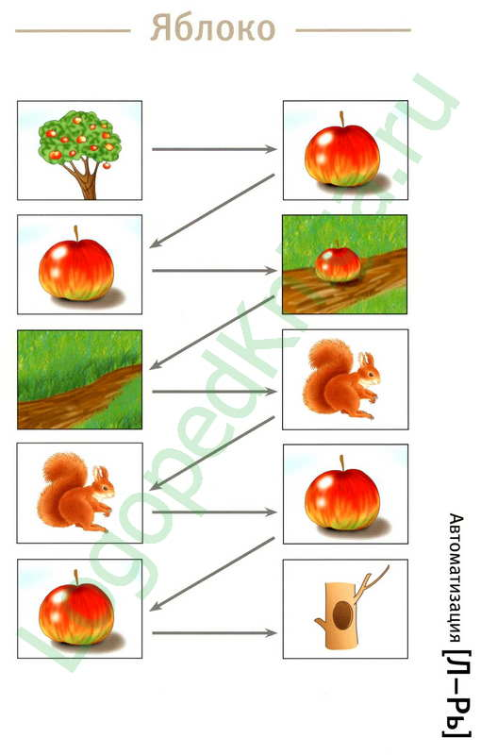
Воробьева В. К., в своей методике использует первоначальное формирование у детей навыков и умений связной повествовательной, а не описательной речи. Это является принципиальным моментом методики.
Автор предлагает построить процесс обучения не на словесных, а на предметных отношениях, используя переход мысли от одного предложения к другому – цепной рассказ. Бардышевой Т.Ю., Гордеевой Т.В. и другими авторами по принципу цепных текстов Воробьвой В.К. были разработаны фонетические цепные тексты на автоматизацию всех групп звуков.

Slide 12
На этапе автоматизации поставленных звуков в текстах и рассказах наиболее эффективно реализуется процесс развития связной речи.
В данном случае возможно на одном занятии решить несколько коррекционных задач: автоматизация трудных звуков, освоение и совершенствование навыков пересказа или составления рассказа, развитие внимания, памяти, мышления.

Slide 13
На этом этапе заканчивается работа со звуком в искусственно созданных условиях. В дальнейшем звук должен использоваться в самостоятельной, свободной речи.
Не всем детям требуется отработка звука в текстах – если ребенок без напряжения, свободно использует новый звук, можно сразу перейти к «свободному говорению». Другим же детям необходима автоматизация в рассказах. Для этого подбираются небольшие по объему рассказы, насыщенные отрабатываемым звуком.
Рассказы различаются по объему и сложности излагаемого материала: от простейших, 3 строчки, связанных одной мыслью рассказов, до небольших «статей» из энциклопедий, интересных старшим дошкольникам.

Slide 14
Типы используемых рассказов:
Рассказы с картинками – переход от слов и словосочетаний к пересказу текстов. Это короткие рассказы, звук чаще всего встречается только в одном слове, которое ребенок должен вставить в нужном месте предложения после предъявления картинки. Картинка может быть подобрана заранее, может быть нарисована взрослым в процессе рассказа, или же ее может рисовать сам ребенок.
Возможная технология работы: показываем картинку, «Что это?», «Давай прочитаем рассказ про это. Я читаю, а ты добавляешь это слово». Читая предложение, делаем паузу для нужного слова. Если ребенок не реагирует или использует слово в неправильной форме – задаем вопрос. Например, «В лесу мы видели … кого? – Сову». После того, как все предложения были совместно прочитаны, предлагаем ребенку самому рассказать этот маленький рассказик.

Slide 15
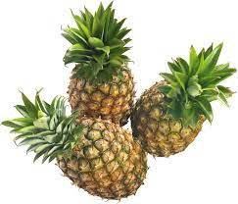
Самолет.
Высоко в небе летит (самолет).
Соня и Саня летят на (самолете).
(Самолет) идёт на посадку.
Саня и Соня выходят из (самолёта).
Ананасы.
В магазине продают (ананасы).
Эти (ананасы) вкусные и сочные.
У нас не растут (ананасы).
(Ананасы) растут на юге.

Slide 16
Рассказы-задачи. В этом случае тоже первоначальная работа ведется с одним-двумя словами. Взрослый читает задачу, ребенок заинтересован в том, чтобы посчитать и дать ответ – сначала одним словом, затем полным предложением. В случае успеха ребенок с радостью перескажет эту задачку другому человеку.
Мама нарезала 4 кусочка колбасы и оставила на столе. Кот Снежок стащил колбасу с со стола. Один кусочек съел сам, а два оставил на полу для щенка Кекса. Узнай, сколько кусочков колбасы досталось сыну Савве?

Slide 17
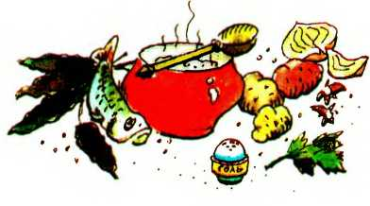
Рассказы с вопросами.
Неподготовленный ребенок сразу не сможет пересказать текст, даже не обращая внимание на звуки, ему сложно запомнить информацию. Чтобы помочь ребенку в процессе пересказывания и используются вопросы.
Наши действия: читаем весь рассказ, затем читаем предложения по одному, после каждого задаем вопросы. В конце предлагаем ребенку пересказать весь рассказ. Как обычно – следим за произношением.
Саня идёт в сад. Кто…? Куда…? В саду осы. Кто…? Где…? — Ой, Саня, у самого носа оса. Кто…? Где…? | У мамы сумка. Что…? В сумке судак и сонный сом. Кто…? Какой…? Где…? Мама будет варить уху. Кто?.. Что?.. Уха – это суп из рыбы. Что такое?..

Slide 18
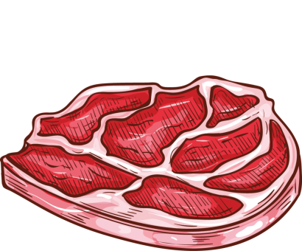
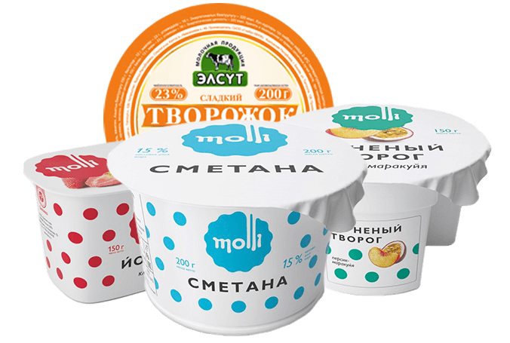
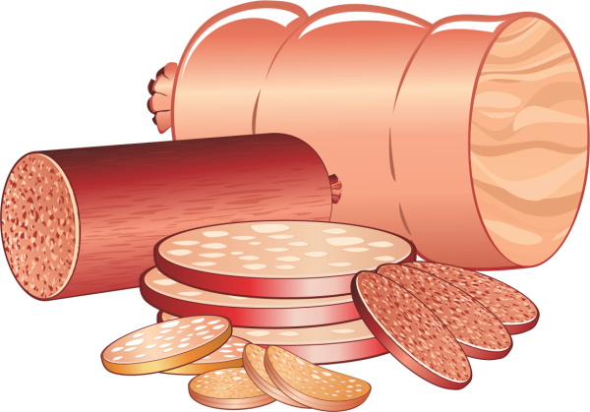
Составление рассказа по заданной теме. Предлагаем ребенку тему для обсуждения и слова с отрабатываемым звуком, которые ребенок может использовать в своем рассказе. Чтобы сделать процесс интереснее можно нарисовать (или выложите из картинок вырубок) картинку вместе с ребенком. Этот вид работы подготавливает ребенка к свободной речи.
Мама попросила тебя купить в магазине продукты.
Расскажи, как ты выполнил(-а) ее поручение. В своём рассказе употреби такие слова: сумка, мясо, сметана, сыр, масло, колбаса, спасибо, мама сказала.

Slide 19
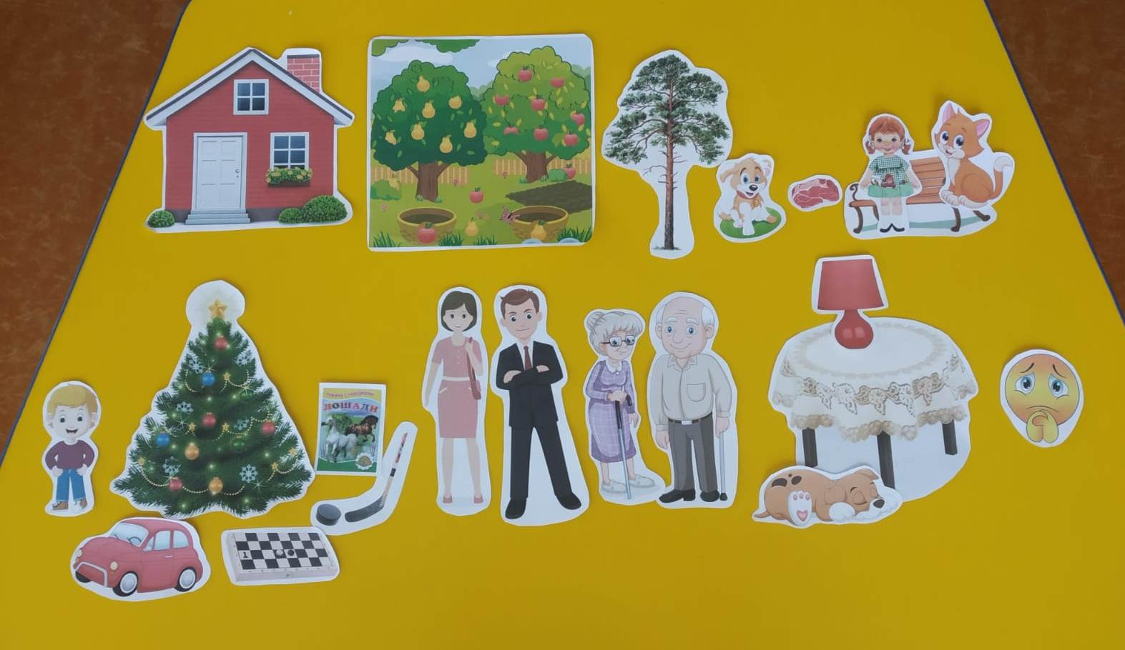
Рассказы, насыщенные отрабатываемым звуком.
Возможно использование опорных картинок.
Из опыта нашей работы

Slide 20
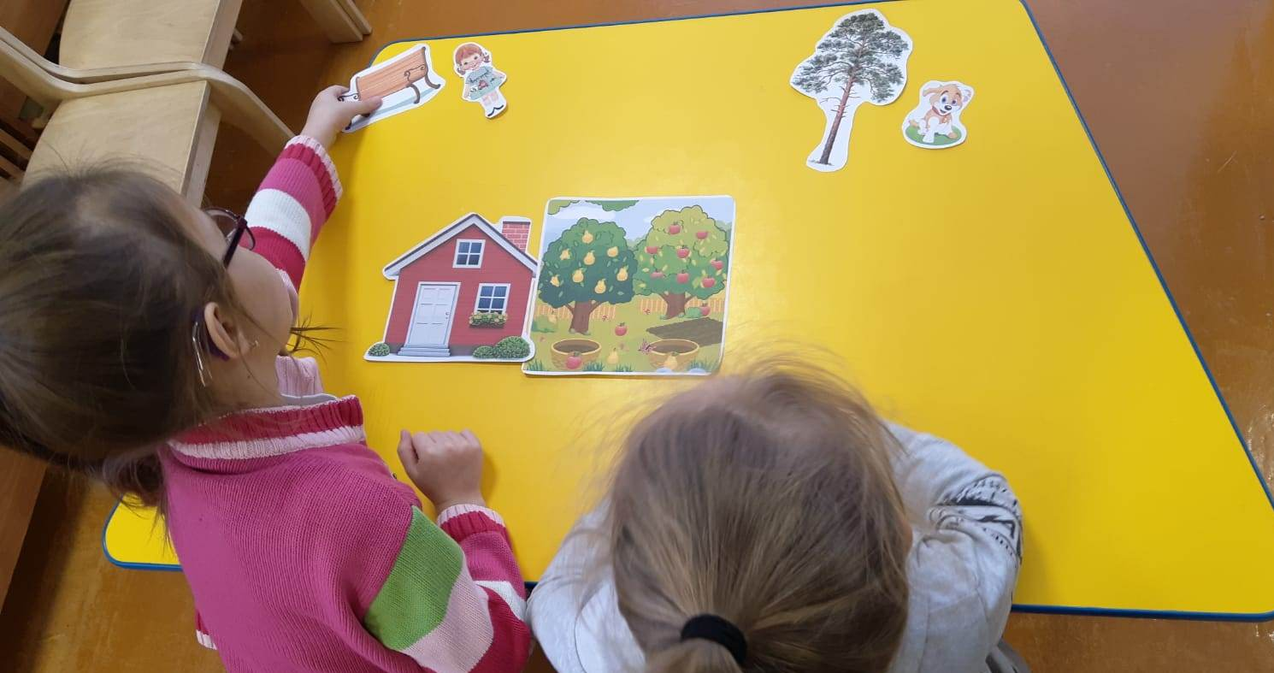
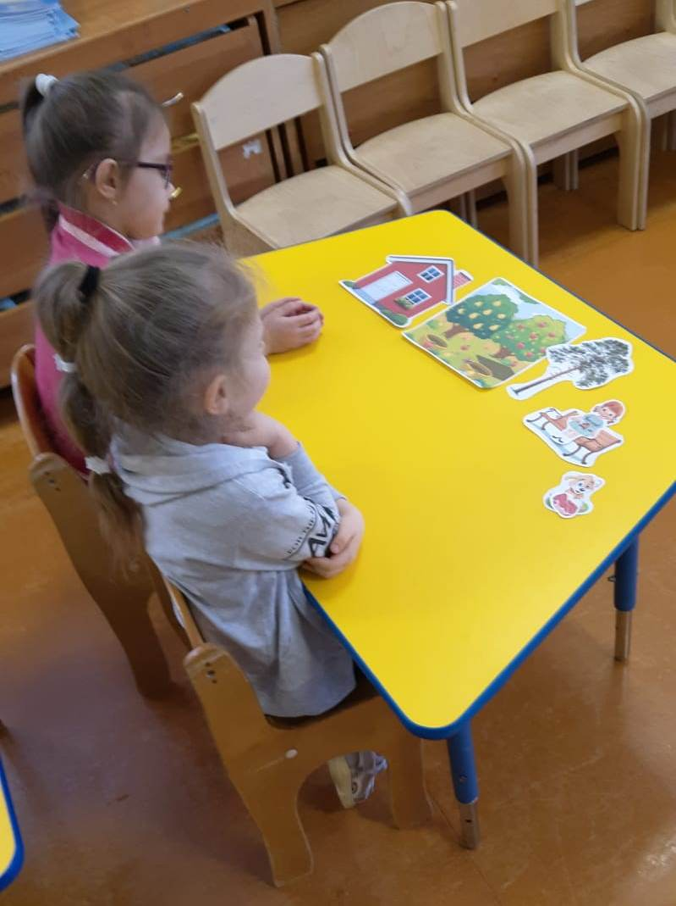
Соня и собака
У дома сад. В саду сосна. Под сосной стоит скамейка. На скамейке сидит Соня. У скамейки сидит собака. Соня даёт собаке кусок мяса.

Slide 21
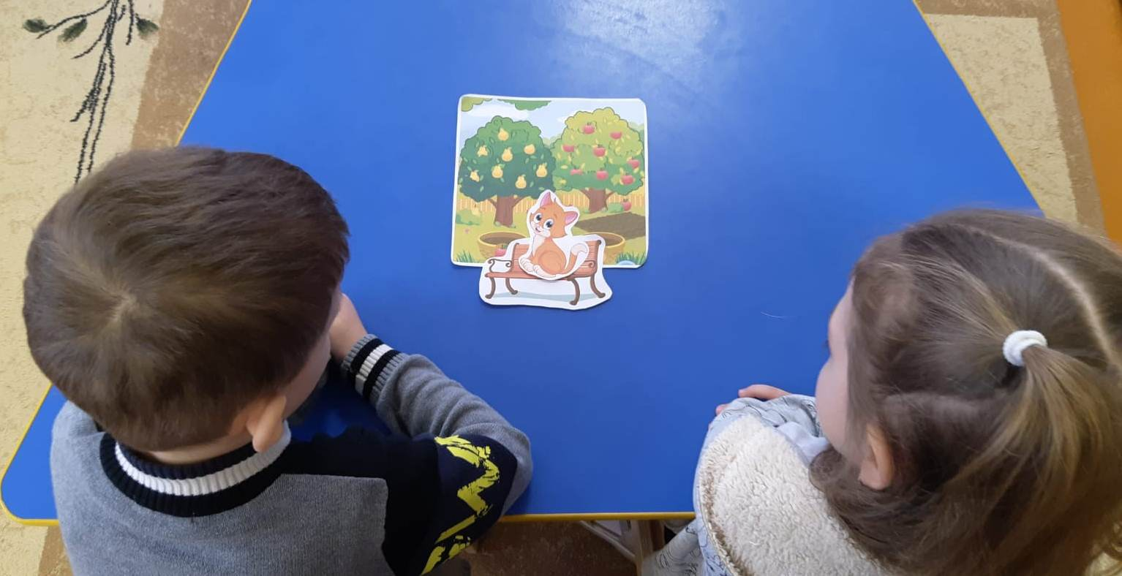
Скамейка
Сам сказать сумей-ка.
В саду стоит скамейка.
На скамейке сидит кот.
Он нам песенки поёт.

Slide 22
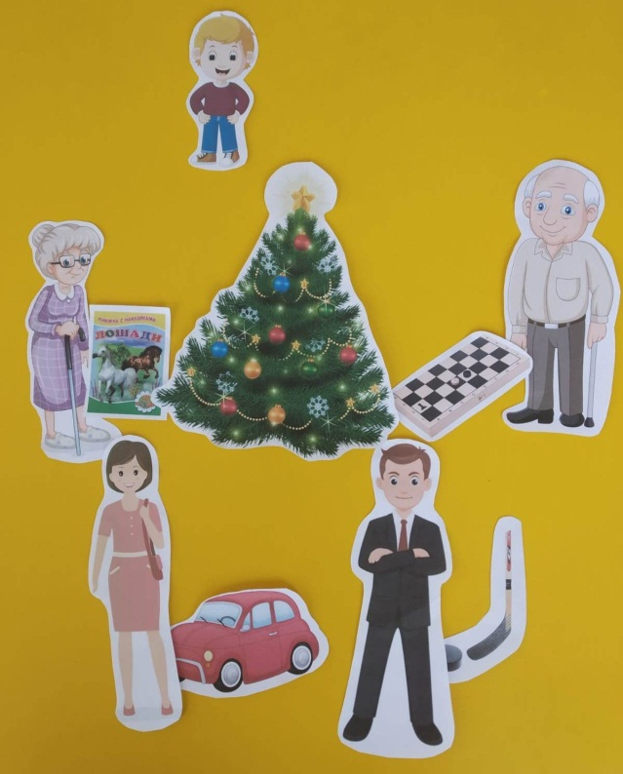
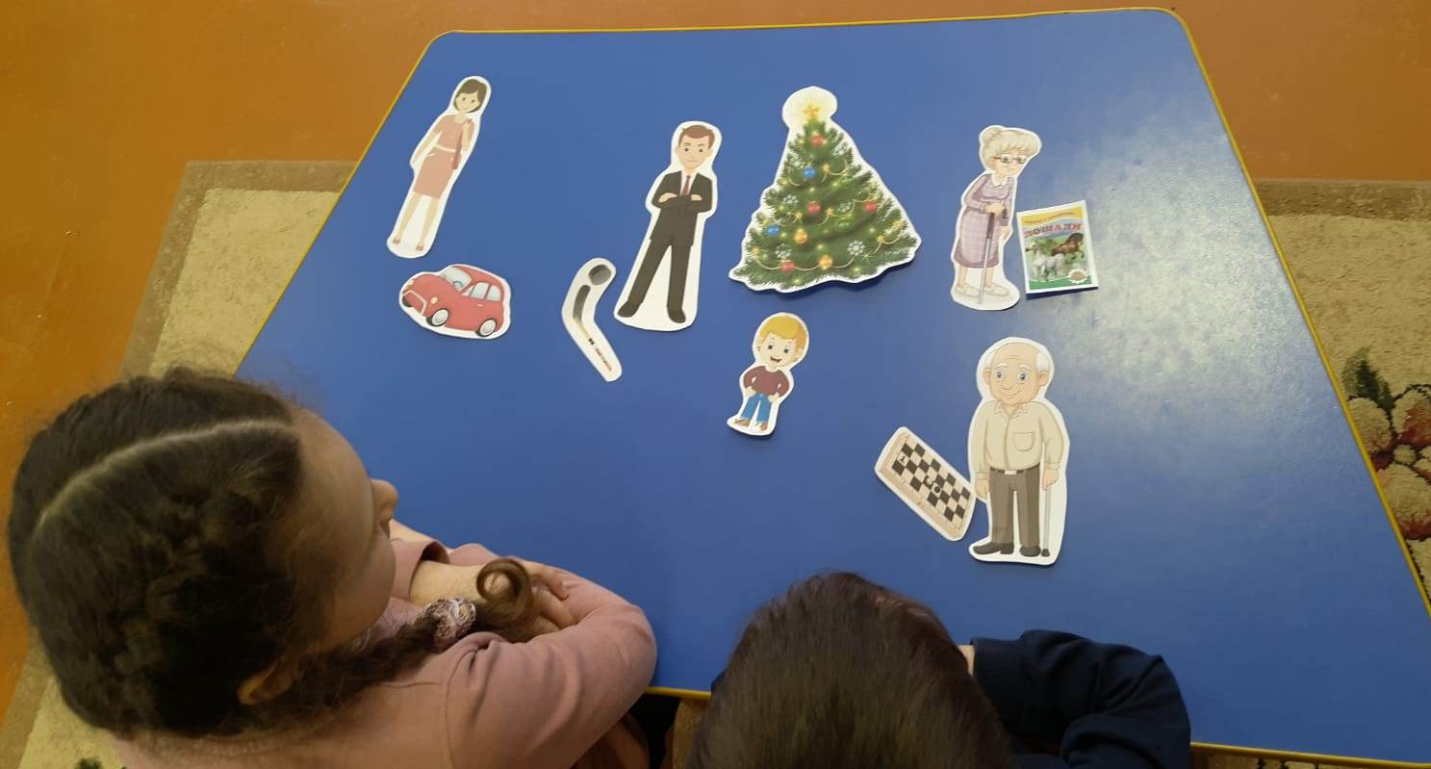
Подарки для Алёши
Алёше пять лет. У Алёши были мама, папа, дедушка и бабушка.
На Новый год бабушка купила Алёше книжку о лошадях. Дедушка купил внуку шахматы. Мама купила Алёше заводную машину. А папа положил под ёлку клюшку и шайбу.
Так в Новый год все Алёшины желания были исполнены!

Slide 23
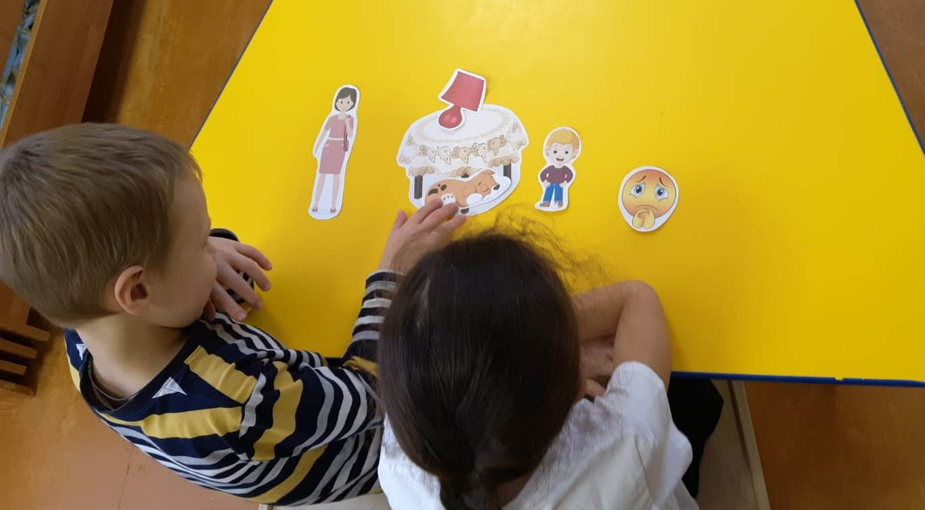
Новая лампа
Мама купила красивую красную лампу. Сергей поставил лампу на край стола. Под столом спала собака - Рыжик. Сонный Рыжик потянулся, задел лапой скатерть. Лампа упала со стола и разбилась. Жалко красивую новую лампу!

Slide 24
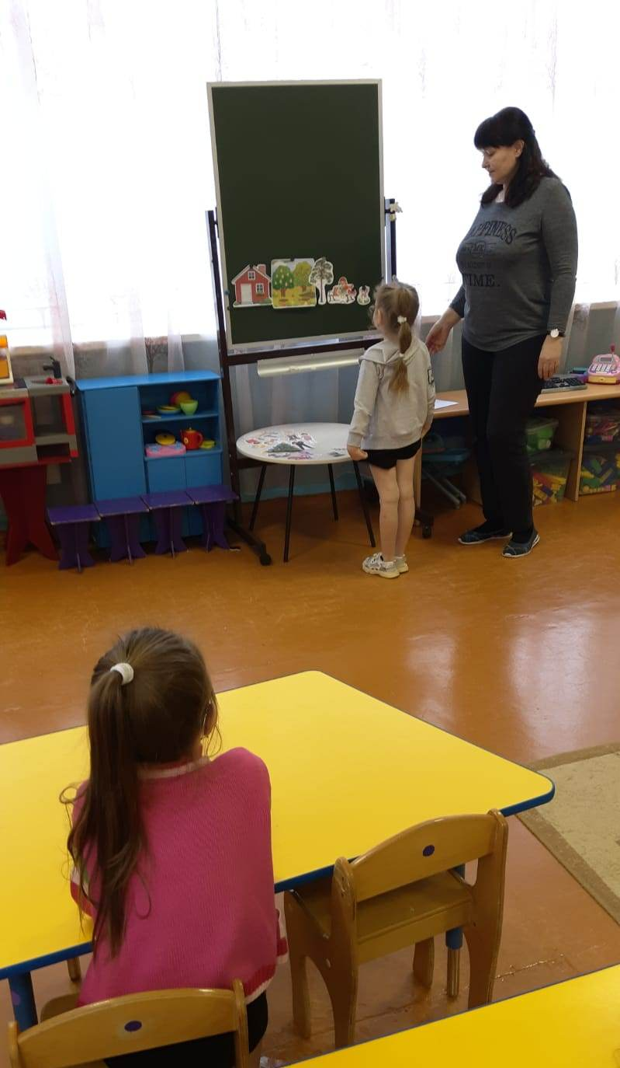
Автоматизация звука – достаточно длительный процесс, который нельзя спрогнозировать по срокам.
В копилке логопеда и воспитателя логопедической группы должно быть достаточное количество наглядно-дидактического материала и игровых приемов, чтобы превратить этот процесс в увлекательную игру.
Только положительная мотивация приведет к желаемому результату.

Slide 25
Благодарим за внимание,
успехов и творческих высот
в нашей любимой работе!

